Slide 1
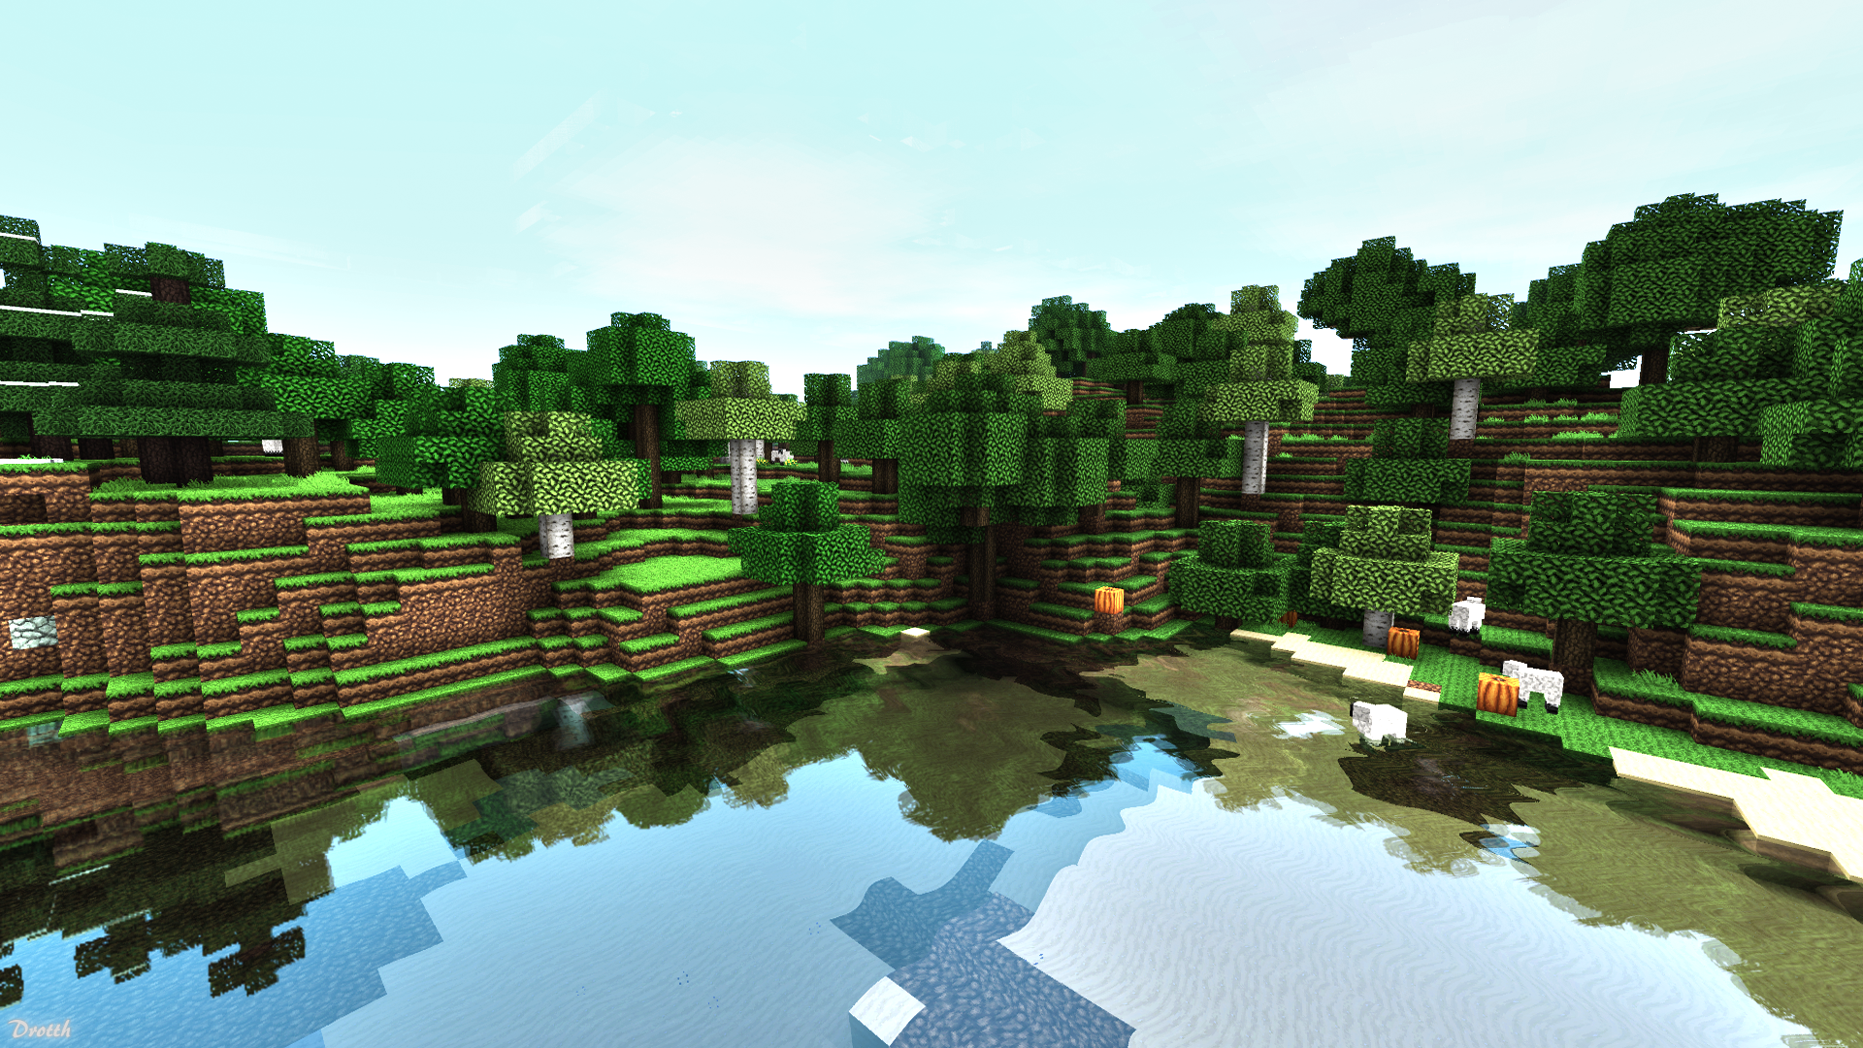
Minecraft animatie

Slide 2
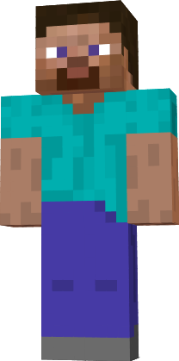
Kom we gaan!

Slide 3
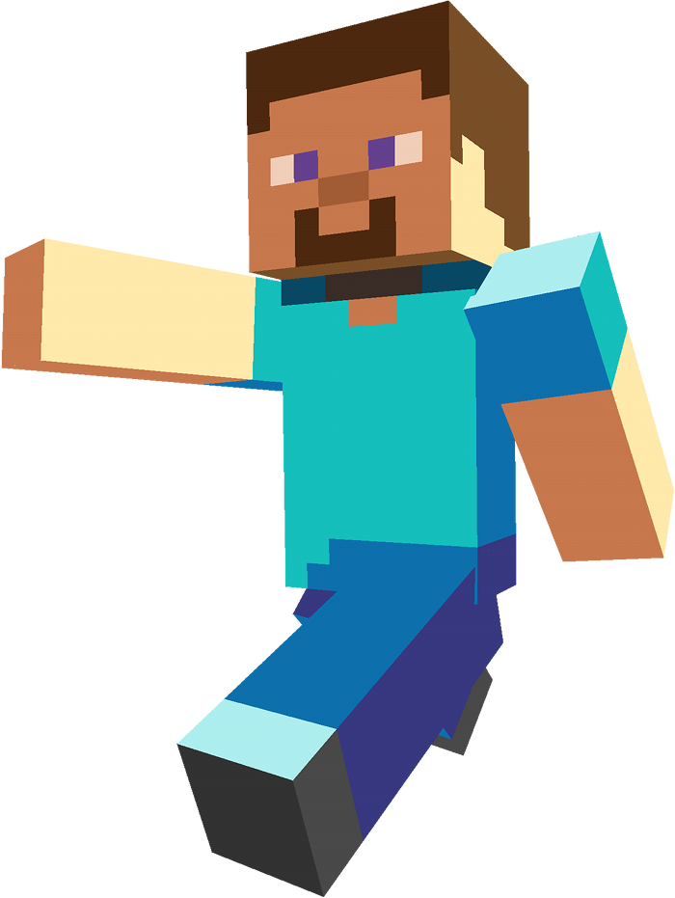
Ik ben trouwens Steve.

Slide 4
Kom we gaan een boom zoeken.

Slide 5
Waar is die boom!

Slide 6
Waar is die facking boom!!!

Slide 7

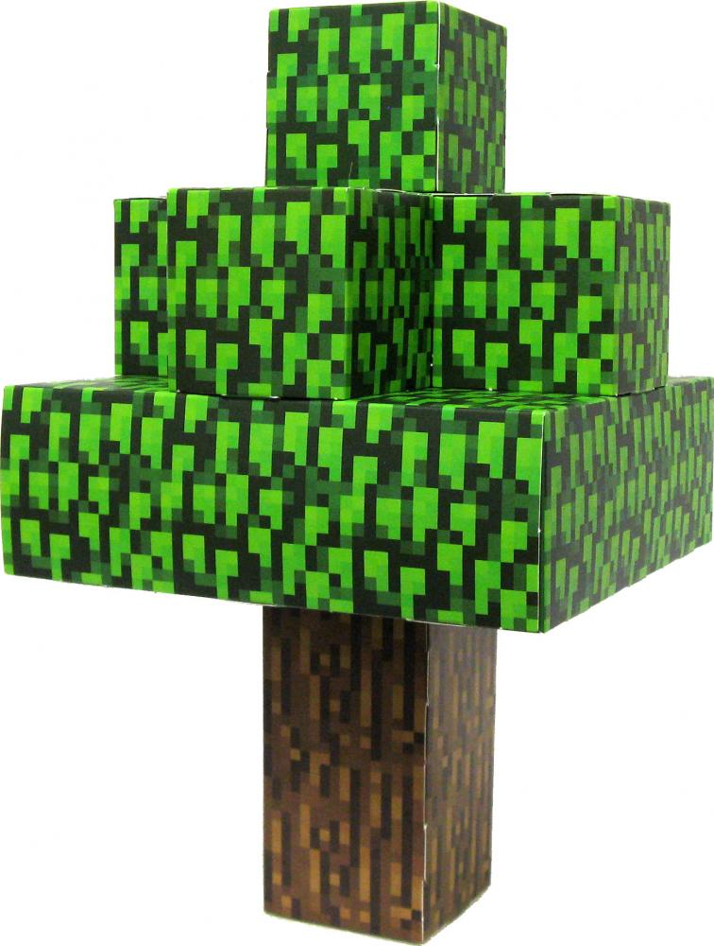
Eindelijk een boom.

Slide 8

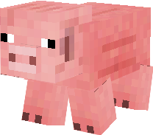
Neee varken doe het niet.
Hap hap

Slide 9
Yes dat varken is dood en de boom is van mij.

Slide 10
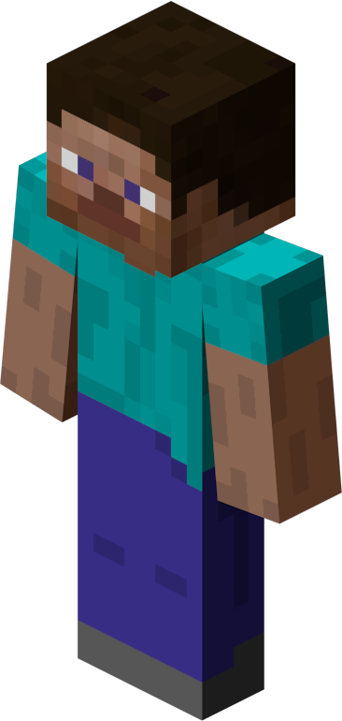


Slide 11
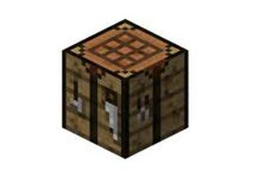
Yes nu alles craften.

Slide 12
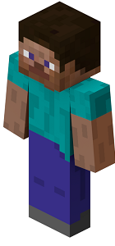
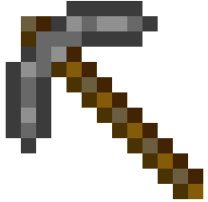
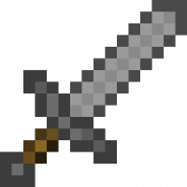
Ok ik heb nu allemaal spul.

Slide 13
Op naar de mine.

Slide 14

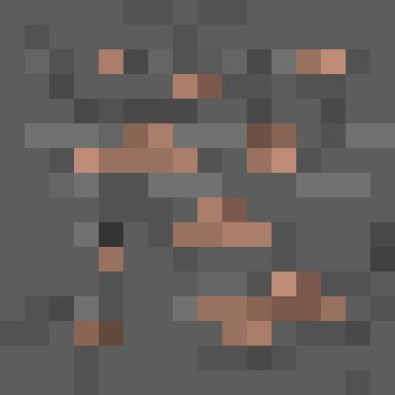
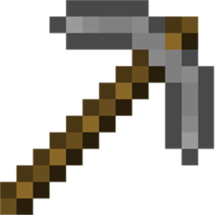


Yes iron!

Slide 15
Craft craft

Slide 16
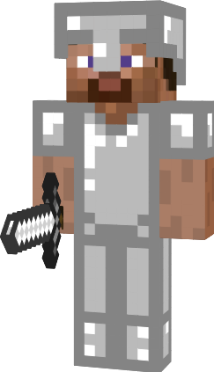
FULL IRON!!!

Slide 17
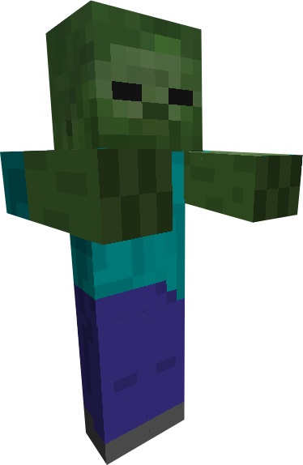
Zombiiee we gaan hem hakken.

Slide 18
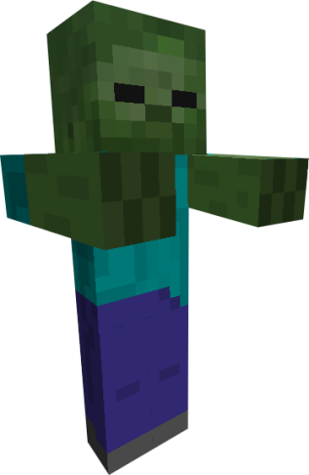
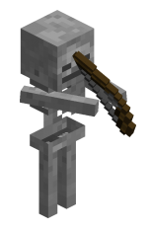
Aah gevaar.
Maar we gaan ze aanvallen.

Slide 19
Mep map au! Mep mep mep!

Slide 20
En de laatste.
Mep mep!

Slide 21
Ik ben de winnaar!!!

Slide 22
Ik heb weer zin om te gaan minen.

